Slide 1

Otávio A. Allemand Borges
Economista
Perito Criminal Federal
otavioallemand@apcf.org.br
Telefone: (61) 3345.0882

Slide 2
Reflexões:
Missão Institucional
GAFI vs. Basileia
Arranjos de UIF
OCDE / Reformas/Glosa/Risco
Transição operacional/Plano de Trabalho
Autonomias
Sistemas Serpro vs. Sisbacen (cloud)
Governança: dados vs. Vestígios/ Logs
Proposição Agência Executiva

Slide 3
Missão Institucional
GAFI vs. Basileia
Arranjos de UIF
OCDE / Reformas/Glosa/Risco
Transição operacional/Plano de Trabalho
Autonomias
Sistemas Serpro vs. Sisbacen (cloud)
Governança: dados vs. Vestígios/ Logs
Proposição Agência Executiva

Slide 4
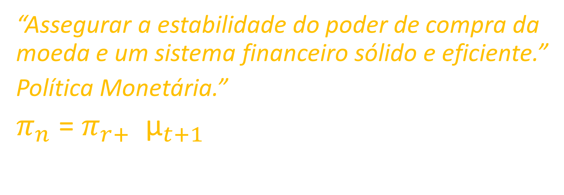
BCB
“Assegurar a estabilidade do poder de compra da moeda e um sistema financeiro sólido e eficiente.”
Política Monetária.”
$π_{n}$ = $π_{r+}$ ${\text{µ}}_{t+1}$

Slide 5
Missão Institucional
GAFI vs. Basileia
Modelos (Itália, Uruguai)
OCDE / Reformas/Glosa/Risco
Transição operacional/Plano de Trabalho
Autonomias
Sistemas Serpro vs. Sisbacen (cloud)
Governança: dados vs. Vestígios/ Logs
Proposição Agência Executiva

Slide 6
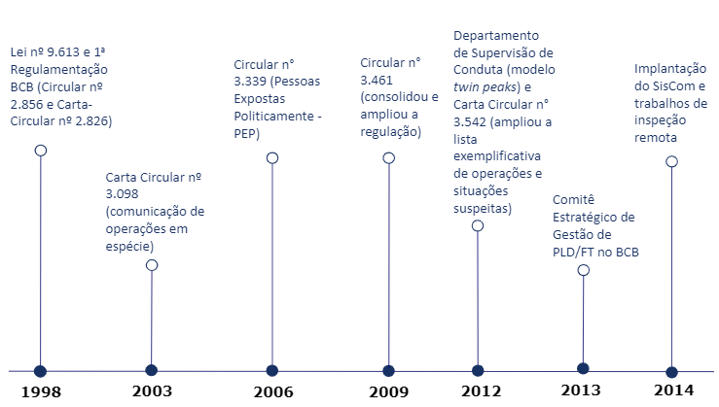
Histórico

Slide 7
Supervisão Basiléia I,II,III
Resolução CNM n° 4.192/2013 e 4.606/2017
Prudencial/Solvência/DESUP DESUC Avaliação de risco de crédito/PR
Conduta/DECON.
PLD/FT

Slide 8
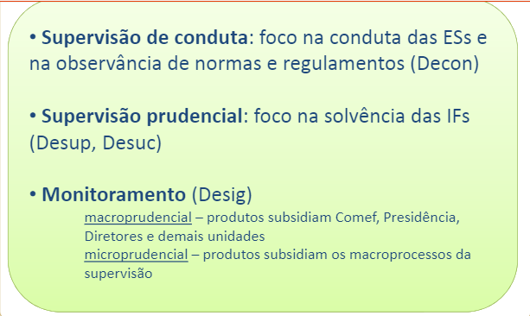
Focos de Supervisão

Slide 9
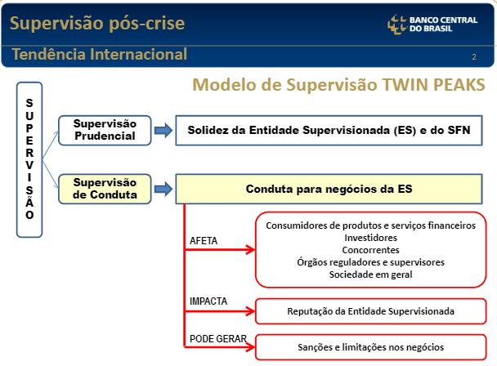
Modelo TWIN PEAKS

Slide 10
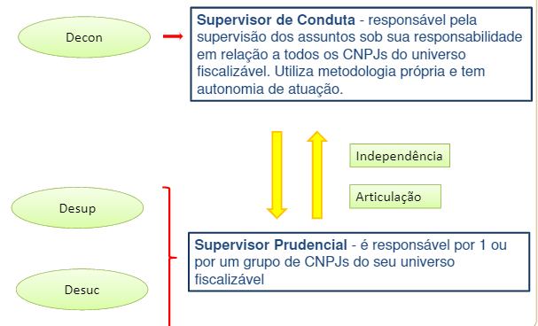
Divisões e governança

Slide 11
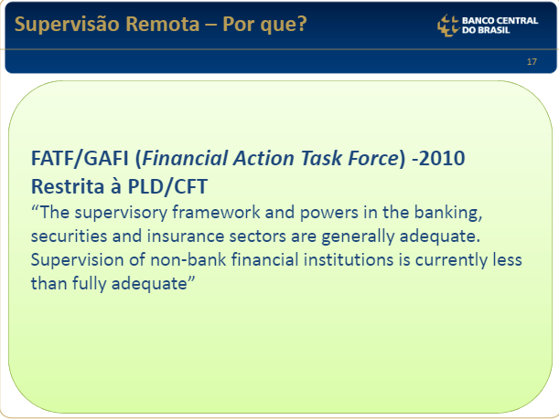
Justificativa de supervisão remota.

Slide 12
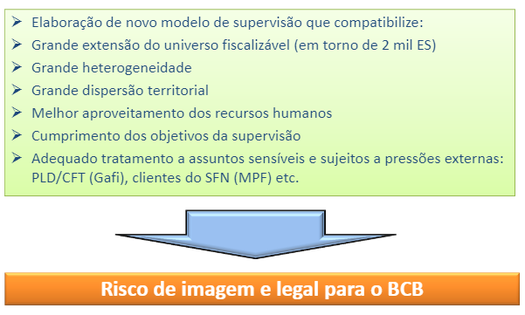
Escopo: Não bancário e bancos de menor risco

Slide 13
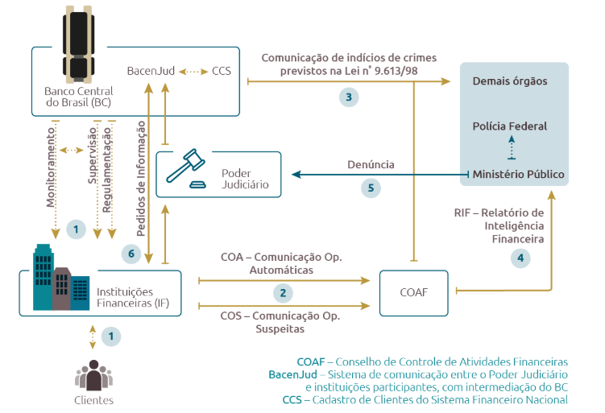
Fluxograma de comunicações

Slide 14
GAFI – 29 recomendações + 11 (40)
O GAFI é uma entidade intergovernamental estabelecida em 1989 por iniciativa dos países-membros da OCDE e de outros associados.
Parágrafo 1:
“Levando-se em conta que existem diferentes modelos de UIFs, a Recomendação 29 não julga a escolha dos países por modelos específicos, e se aplica da mesma forma a todos eles”.

Slide 15
GAFI – 29 recomendações
Parágrafo 8:
“A UIF deverá ser operacionalmente independente e autônoma, o que significa que a UIF deverá ter autoridade e capacidade de desenvolver suas funções livremente, inclusive tomar por conta própria a decisão de analisar, solicitar e/ou disseminar informações específicas. Em todos os casos, isso significa que a UIF tem o direito independente de encaminhar ou disseminar informações para autoridades competentes”.

Slide 16
GAFI – 29 recomendações
Parágrafo 9:
“As UIFs poderão ser estabelecidas como parte de uma autoridade competente já existente. Quando a UIF se localizar dentro da estrutura de outra autoridade, as funções centrais da UIF deveriam ser distintas daquelas da outra autoridade”.

Slide 17
GAFI – 29 recomendações
Missão Institucional
GAFI vs. Basileia
Arranjos de UIF
OCDE / Reformas/Glosa/Risco
Transição operacional/Plano de Trabalho
Autonomias
Sistemas Serpro vs. Sisbacen (cloud)
Governança: dados vs. Vestígios/ Logs
Proposição Agência Executiva

Slide 18
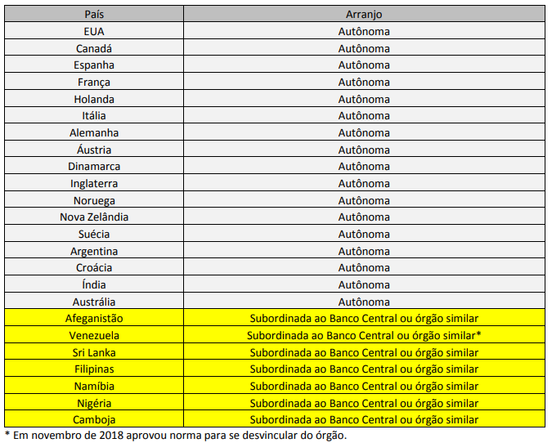
Arranjos de UIF

Slide 19
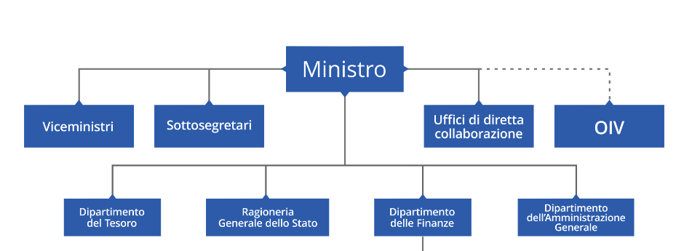
Modelo italiano – Decreto Legis n° 231-2007

Slide 20
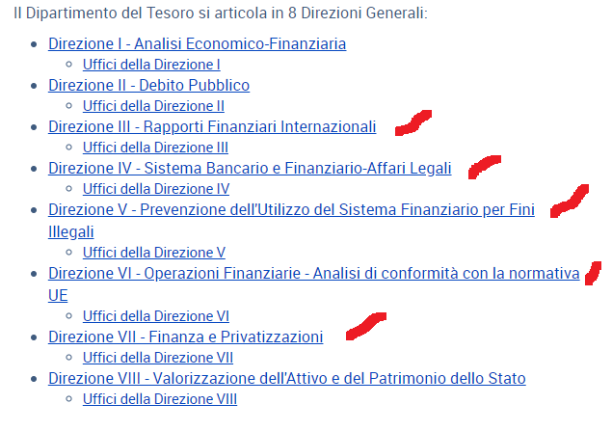
Modelo italiano – Decreto Legis n° 231-2007

Slide 21
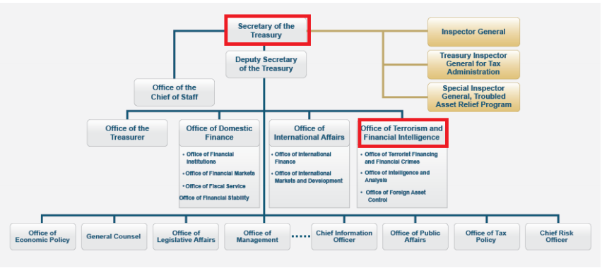
Modelo EUA – 31 USC 312: Terrorism and financial intelligence - Agência

Slide 22

A UIF está localizada dentro da estrutura existente de outra autoridade
38. Questões de independência operacional e autonomia foram identificadas quando a UIF é localizado dentro de uma estrutura existente de outra autoridade, a saber, dentro de um banco central, LEA ou autoridade reguladora / supervisora. Os avaliadores levantaram preocupações quando:

Slide 23
Egmont Group – Report 2018.11 (autonomia UIF)
• A contratação, demissão ou substituição de pessoal exige a aprovação de outro posto dentro do organização;
• A equipe da FIU pode ser encarregada de executar outras tarefas diferentes das funções principais da FIU;
• A FIU não possui seu próprio orçamento, mas está incorporada à organização maior despesas;
• A UIF não possui autoridade completa para alocar seu orçamento, por exemplo, a UIF exige aprovação prévia para melhorar sua infra-estrutura, incluindo a segurança de suas instalações, ou contratar novos funcionários; e / ou
• A UIF não tem a capacidade de obter os recursos necessários para executar independentemente seu mandato.

Slide 24
Egmont Group – Report 2018.11 (autonomia UIF)
39. A última rodada de MERs identificou preocupações em relação à independência operacional e autonomia quando a FIU estava localizada dentro de uma organização maior.
A metodologia do GAFI de 2013 identificou preocupações expressas pelos avaliadores em relação ao recrutamento de uma UIF processo sendo direcionado pela estrutura existente na qual a FIU estava localizada. Nas avaliações
revisados, os avaliadores indicaram que essas preocupações eram atenuadas por medidas que assegurou que as atividades principais de inteligência financeira da FIU fossem priorizadas e que houvesse uma restrição explícita
colocado na equipe da FIU executando qualquer tarefa não relacionada à FIU dentro da organização anfitriã. Mesmo assim, algumas preocupações permaneceram devido ao papel de organizações maiores no processo de contratação de pessoal da UIF.

Slide 25
Missão Institucional
GAFI vs. Basileia
Arranjos de UIF
OCDE / Reformas/Glosa/Risco
Transição operacional/Plano de Trabalho
Autonomias
Sistemas Serpro vs. Sisbacen (cloud)
Governança: dados vs. Vestígios/ Logs
Proposição Agência Executiva

Slide 26
GAFI vs. Basileia
Value at Risk (VaR)/ Celeridade;
Prevenção de solvência vs. Prevenção de crimes;
Transição operacional/Cultura/Eficácia/Discussão;
Avaliação do GAFI em 2020;
OCDE;
Riscos/Linhas de comércio/Spreads/Custo/Reformas;
Orçamento de Investimentos;

Slide 27

O que é o mercado?

Slide 28
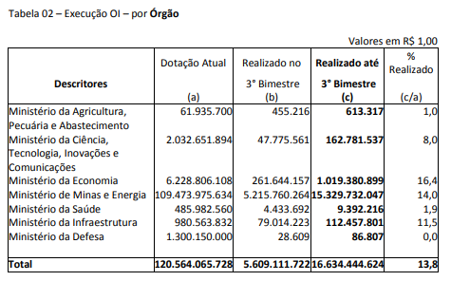
RREO 3° tri-2019
Y = C+I+G+ (X-M)

Slide 29
Poupança Privada
R$800bi – poupança, estoque de valores depositados.
R$ 5 trilhões em FI, Anbima consolidado
USD 17trilhões aplicados em juros negativo no mundo.

Slide 30
Missão Institucional
GAFI vs. Basileia
Arranjos de UIF
OCDE / Reformas/Glosa/Risco
Transição operacional/Plano de Trabalho
Autonomias
Sistemas Serpro vs. Sisbacen (cloud)
Governança: dados vs. Vestígios/ Logs
Proposição Agência Executiva

Slide 31
Reflexões e Proposições :
Autonomia Financeira e Administrativa (Fundos);
Modelo de AE, mandato;
BCB/Copom;
Dados vs. Vestígios;
Logs e cloud;
Accountability.

Slide 32
Obrigado!
otavioallemand@apcf.org.br
Telefone: (61) 3345.0882

